Slide 1
Before
NGINX
Web Server
OneM2M
http request
Request
Body Data
(JSON)
X-M2M-RI, X-M2M-Origin value in header?
if yes -> OneM2M Standard
LUA
Server Side Script

Slide 2
After
NGINX
Web Server
OneM2M
http request
Request
Body Data
(JSON)
X-M2M-RI, X-M2M-Origin value in header?
if yes -> OneM2M Standard
LUA
Server Side Script

Slide 3
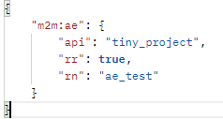
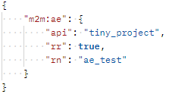
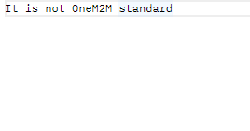
Postman
header has x-m2m-origin, x-m2m-ri value
request body value
header doest not have x-m2m-origin, x-m2m-ri value

Slide 4
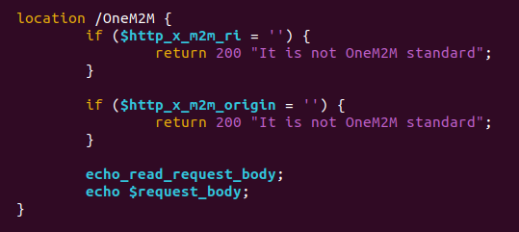
Server Config Script
3번 슬라이드는 http://host/OneM2M 으로 패킷을 보낸 결과입니다.
$http_name 은 http 헤더 필드 값을 저장하는 환경 변수명이고 필드가 없거나 값이 존재하지 않으면 변수 값이 ’’가 됩니다. 다중 조건 설정은 지원하지 않아서 2개의 필드에 대해서 if문은 2개가 필요합니다.
$request_body는 request body 값을 저장하는 환경 변수이지만 항상 그 값을 저장하고 있지 않고 body 값을 필요로 할 때만 값을 읽어 옵니다. 여기서는 echo 모듈을 통해 그 값을 읽어왔습니다.

